Slide 1


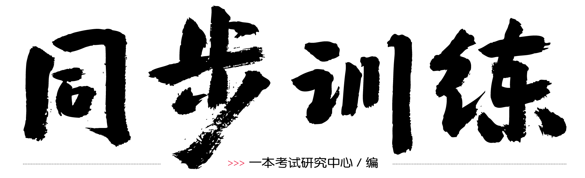
初中物理
八年级上册（RJ版）

Slide 2
第三章 物态变化
第3节 汽化和液化
第1课时 汽化

Slide 3
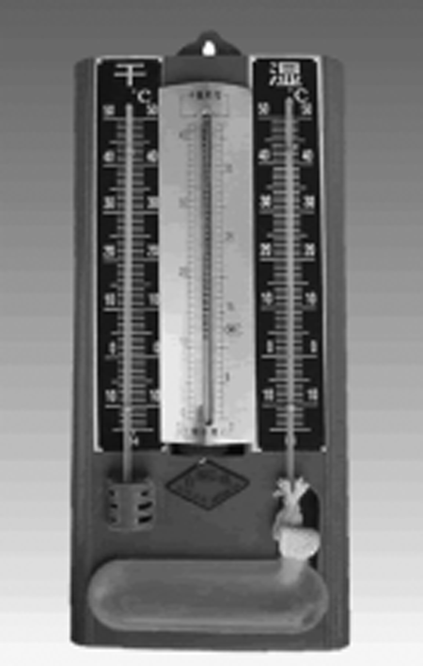
变式 如图所示，干湿泡温度计是由两个相同的温度计并列制成的，干
泡温度计的玻璃泡暴露在空气中，湿泡温度计的玻璃泡被湿布包起来
了。两个温度计的示数不一样，湿泡温度计的示数较 ；在一定气
温下，两个温度计示数的差别越小，表示空气的湿度越 。（均选
填“大”或“小”）
小
大

Slide 4
变式 在“纸锅烧水”的小实验中，水沸腾了而纸锅没有燃烧，下列说
法正确的是（ D ）
D
A. 纸的散热性很好
B. 纸的着火点高于火焰的温度
C. 纸的着火点低于水的沸点
D. 水沸腾过程中不断吸热，水的沸点低于纸的着火点

Slide 5
变式 妈妈在蒸馒头时，水沸腾后改用“小火”。针对这种做法，下列
说法正确的是（ C ）
C
A. 水沸腾后，改用“小火”能更快的让馒头变熟
B. 改用“小火”可以降低水的沸点
C. 水达到沸点后温度保持不变，小火更节省燃料
D. 用“大火”可以提高水的沸点

Slide 6
变式1 根据下表的数据，在标准大气压下，以下判断正确的是
（ C ）
C
物质 | 熔点/℃ | 沸点/℃
酒精 | －117 | 78
水银 | －39 | 357
铅 | 327 | 1 740
A. 可以用酒精温度计测量沸水的温度
B. 356 ℃时水银不会汽化
C. 1 741 ℃时铅一定是气态
D. 1 740 ℃时铅吸热，温度将会上升

Slide 7
变式2 煮鸡蛋、玉米等用水煮，而炸油条、麻花等用油炸，这样可以
对不同食物提供各自煮熟所需达到的温度，这样选择的原因是油和水
的 不同。
沸点

Slide 8
谢谢观看

